Slide 1
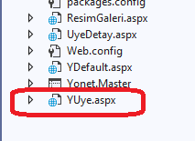
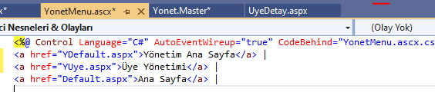
ASP.NET WEB PROGRAMLAMA
ASP.NET Kişisel Web Sitesi
Web sitemize üye olan kullanıcıların yönetimi ve düzenlenmesi için «Yuye.aspx» sayfası ekleyelim.
Yönetim menüsünü de hemen güncelleyelim.
2021
Hazırlayan: Dr. Öğr Üyesi Kamil ÖZCAN

Slide 2
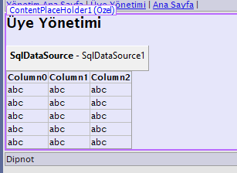
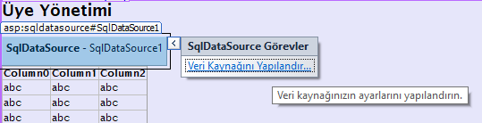
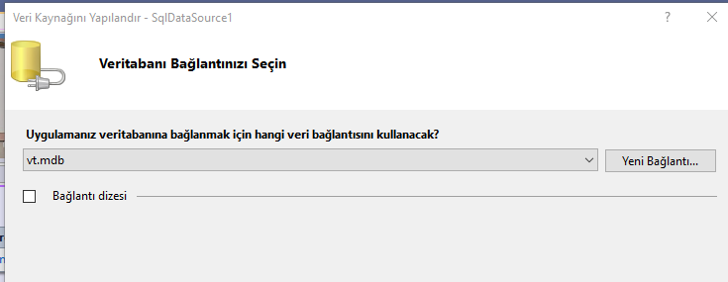
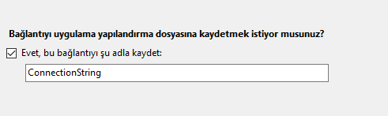
ASP.NET WEB PROGRAMLAMA
ASP.NET Kişisel Web Sitesi
ASP.NET’te veri tabanı işlemleri için hazır kontroller bulunmaktadır.
Üye Yönetim sayfasına bir Adet SqlDataSource ve bir adet GridView kontrolü ekliyoruz. Öncelikle SqlDataSoruce ayarlarını yapıyoruz
İlk olarak SqlDataSource sağ üst köşesinde yer alan ok işareti ile açılan menüden «Veri Kaynağını yapılandır» seçiyoruz.
Veri tabanı dosyası seçilir ve İleri ve tekrar ileri butonlarına tıklanarak devam edilir.
2021
Hazırlayan: Dr. Öğr Üyesi Kamil ÖZCAN

Slide 3
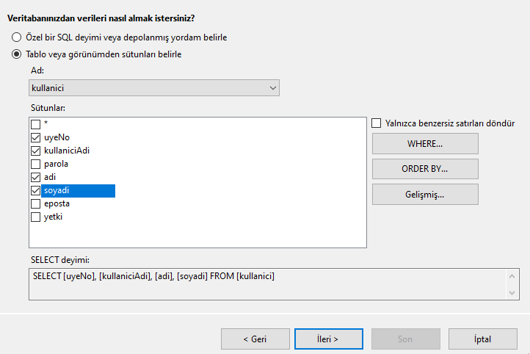
ASP.NET WEB PROGRAMLAMA
ASP.NET Kişisel Web Sitesi
Gelen ekrandan tablo seçilir ve altta listelenecek sütun isimleri işaretlenir.
Biz resimde görüldüğü gibi seçim yapıp
İleri ve Son diyerek işlemi tamamlıyoruz.
2021
Hazırlayan: Dr. Öğr Üyesi Kamil ÖZCAN

Slide 4
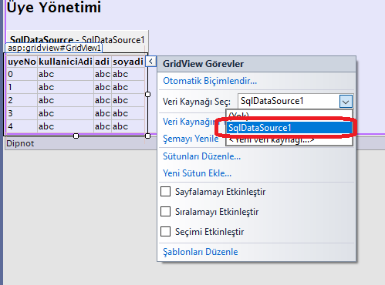
ASP.NET WEB PROGRAMLAMA
ASP.NET Kişisel Web Sitesi
Daha sonra GridView seçilir ve sağ üstteki ok işareti ile açılan menüde Veri kaynağı olarak eklediğimiz «SqlDataSource1» isimli SqlDataSource seçilir.
2021
Hazırlayan: Dr. Öğr Üyesi Kamil ÖZCAN

Slide 5
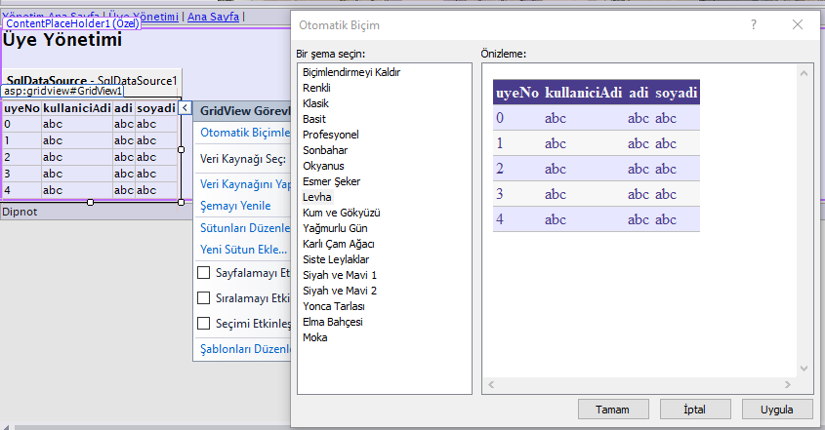
ASP.NET WEB PROGRAMLAMA
ASP.NET Kişisel Web Sitesi
Aynı menüde «Otomatik biçimlendirme» ile gridview’in kenar çizgisi ve zemin renkleri düzeni listeden seçilerek belirlenir.
2021
Hazırlayan: Dr. Öğr Üyesi Kamil ÖZCAN

Slide 6
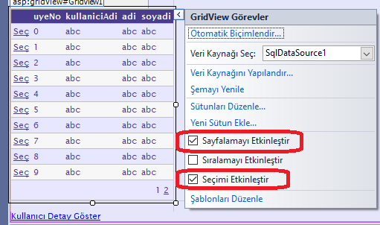
ASP.NET WEB PROGRAMLAMA
ASP.NET Kişisel Web Sitesi
Çok sayıda kayıt listelendiğinde sayfa boyutu çok büyümemesi için verilerin sayfalara bölünmesi gerekir. Bunu sağlamak için «Sayfalamayı etkinleştir» işaretlenir.
Ayrıca GridView’de görülen listede seçme işlemi yapabilmek için «Seçimi etkinleştir işaretlenir.
2021
Hazırlayan: Dr. Öğr Üyesi Kamil ÖZCAN

Slide 7
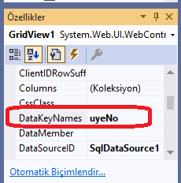

ASP.NET WEB PROGRAMLAMA
ASP.NET Kişisel Web Sitesi
GridView’de seçilen satırdaki kaydın temsilcisi yani birincil anahtarı olan sütun adı «DataKeyNames» isimli özelliğe atanır.
Böylecek seçilen satırdaki birincil anahtar değeri kolaylıkla alınabilir.
Bizim örneğimizda bu «uyeNo» alanıdır.
GridView’de seçilen satıdaki kullanıcı bilgilerini detaylı olarak göstermek için daha önceden tasarımını yaptığımız «UyeDetay.aspx» sayfasını kullanacağız.
Bu sebeple GridView’in altına «btnGoster» bir Linkbuton ekliyoruz.
Gösterilecek kullanıcının «uyeNo» bilgisini «DetayUyeNo» isimli session değişkenine atama yapıyoruz ve «UyeDetay.aspx» sayfasını çağırıyoruz.
2021
Hazırlayan: Dr. Öğr Üyesi Kamil ÖZCAN

Slide 8
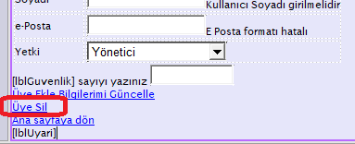
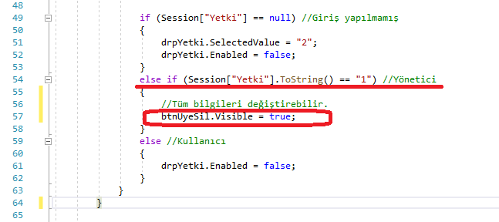
ASP.NET WEB PROGRAMLAMA
ASP.NET Kişisel Web Sitesi
Mevcut bir üyenin kaydının silinmesi için UyeDetay.aspx sayfasına «Üye Sil» butonunu ekliyoruz. Bu butonu sadece yöneticiler görebilmelidir. Bunun için kod kısmında eklemeler yapıyoruz.
Üye Sil butonunun Visible özelliği False yapılır.
Page_Load olayına eğer giriş yapan kişi yönetici ise «Üye Sil» butonunun Visible özelliği True olarak değiştirilecektir.
2021
Hazırlayan: Dr. Öğr Üyesi Kamil ÖZCAN

Slide 9
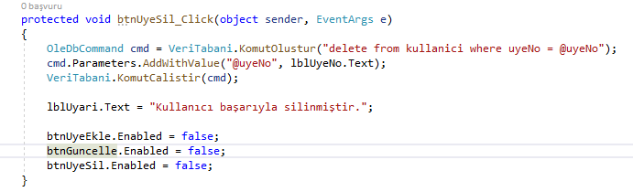
ASP.NET WEB PROGRAMLAMA
ASP.NET Kişisel Web Sitesi
Bir veri tabanı kullanan uygulamalarda kayıt silme işlemi aslında kaydın silinmesi şeklinde değil kaydın pasif hale getirilmesi ile olmalıdır.
Bir tabloda bir kayıt silindiğinde ilişkili olduğu tablolarda o kayda ait veriler bulunabilir. Dolayısıyla gerçekten silmek istiyorsak o kaydın ilişkili olduğu diğer tablolardaki kayıtların da silinmesi gerekir.
Fakat kaydın silinmesiyle geçmişe ait olan veriler de silinmiş olur. Aslında biz geçmişe ait bilgileri silmek istemeyiz. Geçmiş dönem bilgilerinden faydalanmamız gerekir.
2021
Hazırlayan: Dr. Öğr Üyesi Kamil ÖZCAN

Slide 10
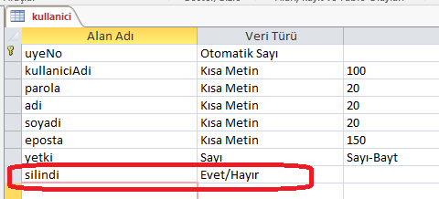
ASP.NET WEB PROGRAMLAMA
ASP.NET Kişisel Web Sitesi
Bu durumda kullanıcı silme işleminde düzeltmeler uygulayalım. Veri tabanına Silindi adında bir sütun ekleyelim.
Üye giriş User Controlünde düzenleme yapalım.
2021
Hazırlayan: Dr. Öğr Üyesi Kamil ÖZCAN

Slide 11
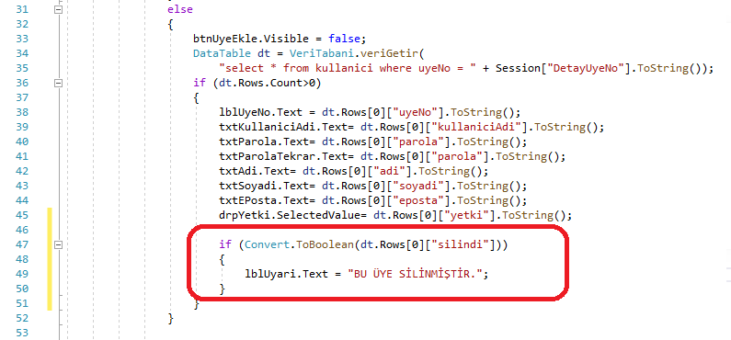
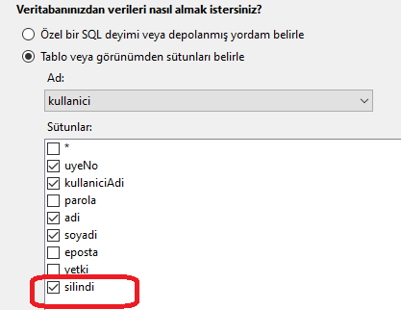
ASP.NET WEB PROGRAMLAMA
ASP.NET Kişisel Web Sitesi
YUye.aspx sayfasında SqlDataSource yapılandırmasını değiştiriyoruz.
UyeDetay.aspx sayfasında Page_Load olayında üye bilgilerini form üzerine yazdıran kodların arkasına ekleme yapılır.
2021
Hazırlayan: Dr. Öğr Üyesi Kamil ÖZCAN

Slide 12
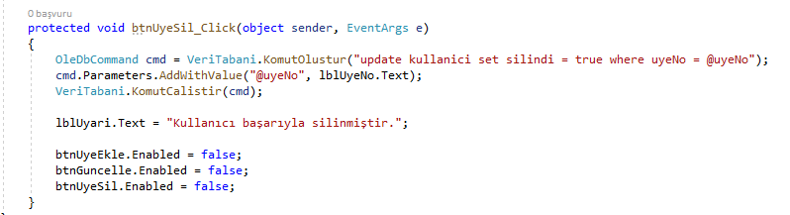
ASP.NET WEB PROGRAMLAMA
ASP.NET Kişisel Web Sitesi
Üye Sil butonunda ise kayıt silme yerine kayıt güncelleme olarak değiştiriyoruz.
2021
Hazırlayan: Dr. Öğr Üyesi Kamil ÖZCAN

Slide 13
ASP.NET WEB PROGRAMLAMA
ASP.NET Kişisel Web Sitesi
2021
Hazırlayan: Dr. Öğr Üyesi Kamil ÖZCAN

Slide 14
ASP.NET WEB PROGRAMLAMA
ASP.NET Kişisel Web Sitesi
2021
Hazırlayan: Dr. Öğr Üyesi Kamil ÖZCAN

